Slide 1
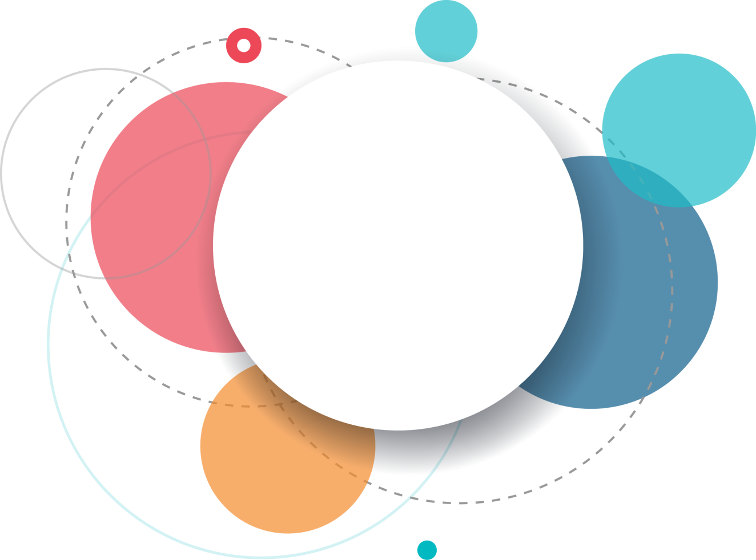
SHARE
最小编辑距离
Edit distance may also be referred to as Levenshtein distance, although that term may also denote a larger family of distance metrics.[2]:32 It is closely related to pairwise string alignments.
BY：朱振飞

Slide 2
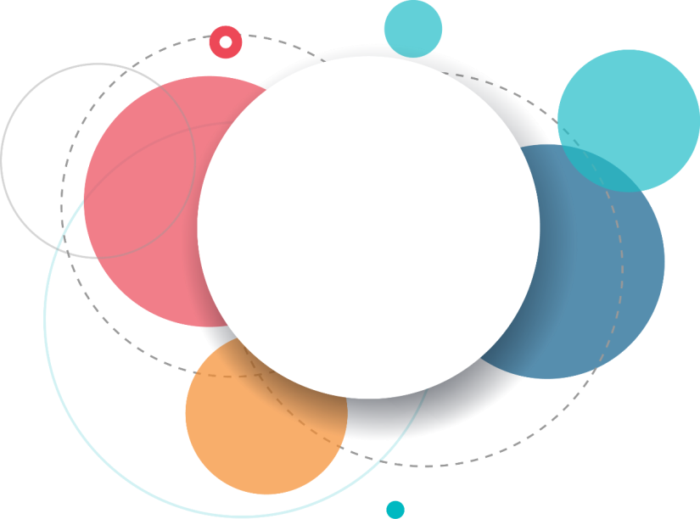
定义
Definition
目录
用到的公式
Formula should be used
contents
在JS中的实现
Code & demo in Javascript
使用场景
Appearance in normal

Slide 3

01
定义
Definition

Slide 4
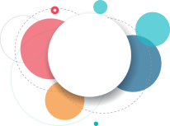
定义
Definition
1.给定两个字符串a和b，求从a变化到b的最小距离被称为最小编辑距离。
2.已知允许的编辑操作包括:插入，删除，替换，且计算每个操作的消耗是一致的
3. 两字符串的最小编辑距离也可以代表着两个字符串的不同的程度
，即两个字符串的相似度越高，则需要编辑的距离越短。
反之，编辑距离越长，代表字符串相似度越低。

Slide 5
定义
Definition
假设以beauty和batyu为例，从beauty变化到batyu需要3步
1 删除e ：beauty => bauty
2 删除u ：bauty => baty
3 添加u ：baty => batyu

Slide 6
02
用到的公式
Formula should be used

Slide 7
用到的公式
Formula should be used
开始前的一些推断：
假设我们现在有两个字符串a,b:
情况1：a的长度是0，b等长度为j，则需要j步（插入操作）可以使a变成b
情况2：a的长度是i，b的长度是0，则需要i步（删除操作）可以使a变成b
情况3：a的长度i，b的长度是j，则需要？步使a变成b

Slide 8
用到的公式
Formula should be used
一个经典的递归题目：
讨论从a[1…i]与b[1…j]的编辑长度，可以从三个特殊的情况开始
情况1：假设a[1…i-1]与b[1…j]之间的复杂度为k， 即d(a[1…I - 1], b[1…j]) = k
则d(a[1…I], b[1…j]) = k + 1 => 先删去a(i)，然后进行上述转换
情况2：假设d(a[1…I], b[1…j]) = k
则d(a[1…I], b[1…j]) = k + 1 => 转变为 b[1…j-1] 再加上b[j]
情况3：假设 d(a[1…I - 1], b[1…j -1]) = k
则d(a[1…I], b[1…j]) = k + cost(a[i],b[j])
PS:cost(a[i],b[j]) = a[i] === b[i] ? 0 : 1

Slide 9
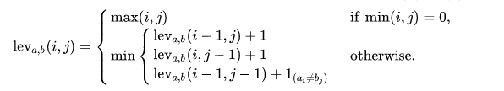
用到的公式
Formula should be used
上述3中情况都可以到达终点，如何采用最优距离
请看维基上面摘来的一张图
至此，我们拥有了极限情况的状态 : min(I,j) = 0
也拥有了增量情况的状态 : otherwise
并且可以得出，该节点update后的距离，是可以达到该节
点路径的最小值(min)

Slide 10
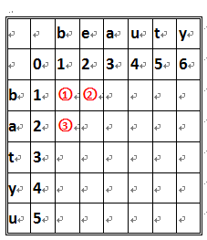
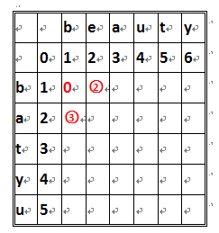
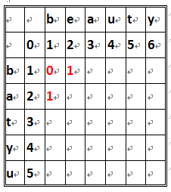
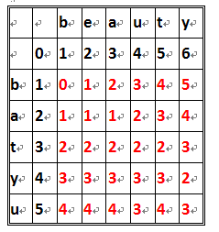
用到的公式
Formula should be used
由上述的公式，以beauty和batyu为例，我们可以作出下图
初始状态：
开始查找：
查找中：
结束查找：

Slide 11
03
在JS中的实现
Code & demo in Javascript

Slide 12
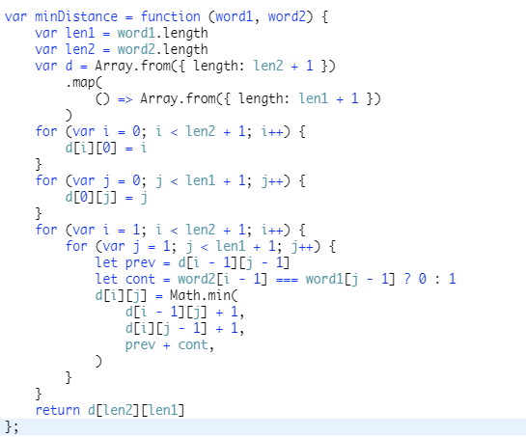
在JS中的实现
Code & demo in Javascript

Slide 13
04
使用场景
Appearance in normal

Slide 14
使用场景
Appearance in normal
1：git中错误指令的判断，引导
2：本地情况下的模糊搜索辅助
…
拓展：
1：论文查重（不仅需要收集编辑距离，也需要收集编辑过程）
2：代码对比（同上）
…

Slide 15

Q&A

Slide 16
感谢您的观看

